Slide 1
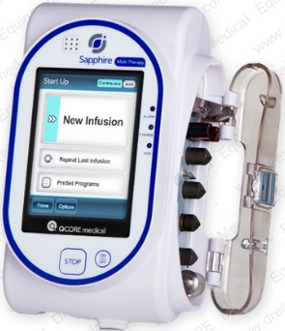
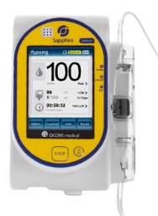
Pompe à perfusion
Sapphire d’Hospira
(épidurale et ACP)
Direction des soins infirmiers et de l’enseignement universitaire (DSIEU)
Juin 2018

Slide 2
Contenu de la formation
La formation présente les informations nécessaires pour assurer une utilisation sécuritaire et optimale de la pompe à perfusion Sapphire d’Hospira. Elle inclut la description des principales fonctionnalités utilisées par les infirmières et les inhalothérapeutes.
En tout temps, n’hésitez pas à communiquer avec les ressources conseil de votre secteur si vous avez des questionnements ou désirez avoir de l’information supplémentaire.
Suite à la formation, l’évaluation de compétences associée doit être complétée.
Les thèmes abordés dans le cadre de cette formation sont :
Présentation de l’appareil
Autres accessoires de la pompe
Branchement de l’appareil
Mise sous tension
Préparation de la perfusion (insertion de la tubulure et programmation d’une perfusion)
Mode Analgésie contrôlée par le patient (ACP)
Mode Péridurale
Activation de la fonction Verrou Patient
Fin de la perfusion
Historique des bolus et de l’administration
Nettoyage et désinfection de l’appareil
Gestion des alarmes

Slide 3
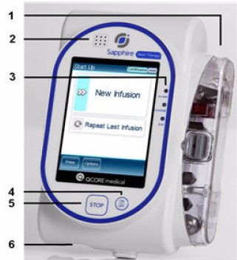
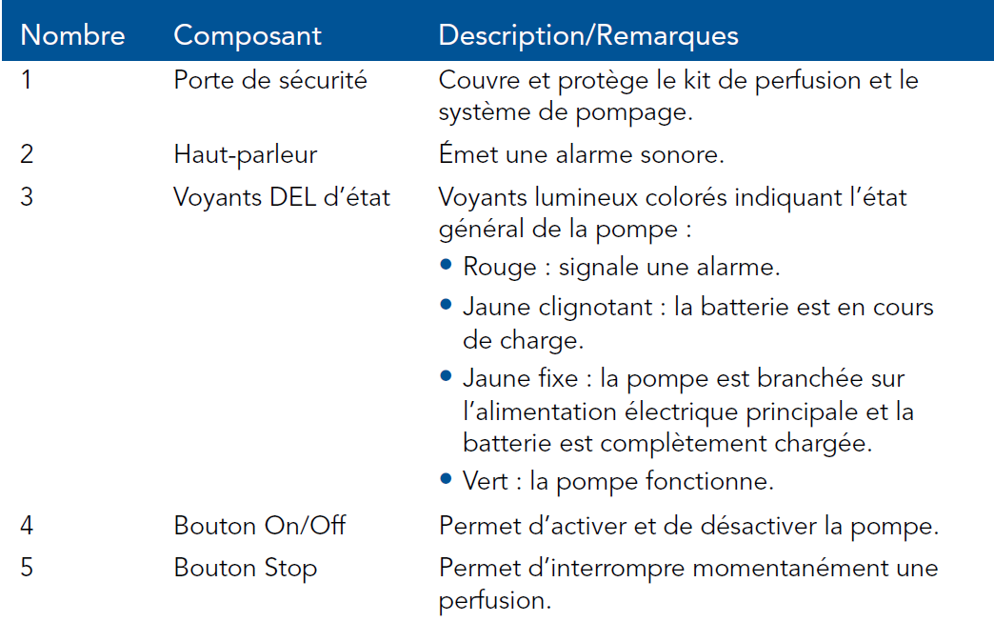
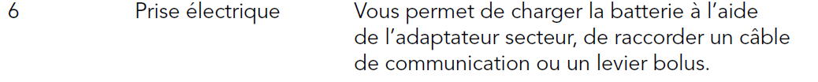
Présentation de l’appareil
Notes:
Ne placez pas le cordon de commande du bolus a un endroit ou le bouton peut être actionne par inadvertance au risque d’administrer accidentellement un bolus a la demande.
PCA et PCEA : l’option Bolus demande doit être utilisée par le patient uniquement. L’administration d’un bolus a la demande par quelqu’un d’autre que le patient (particulièrement lorsque celui-ci est endormi ou sous sédatif) est associée a un risque de surdose potentiellement mortelle.

Slide 4
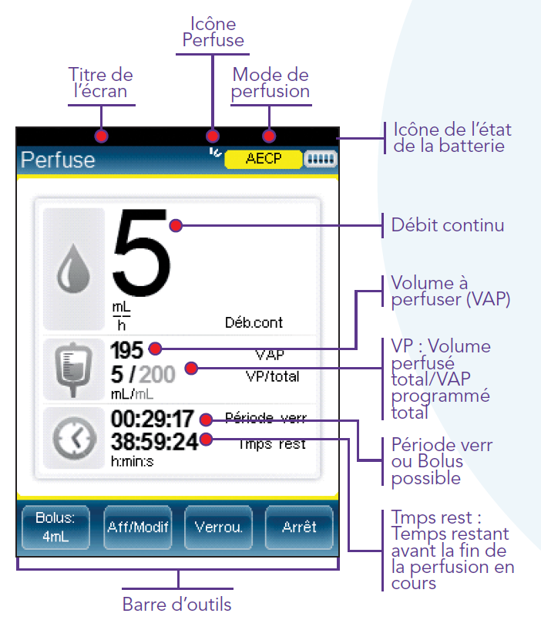
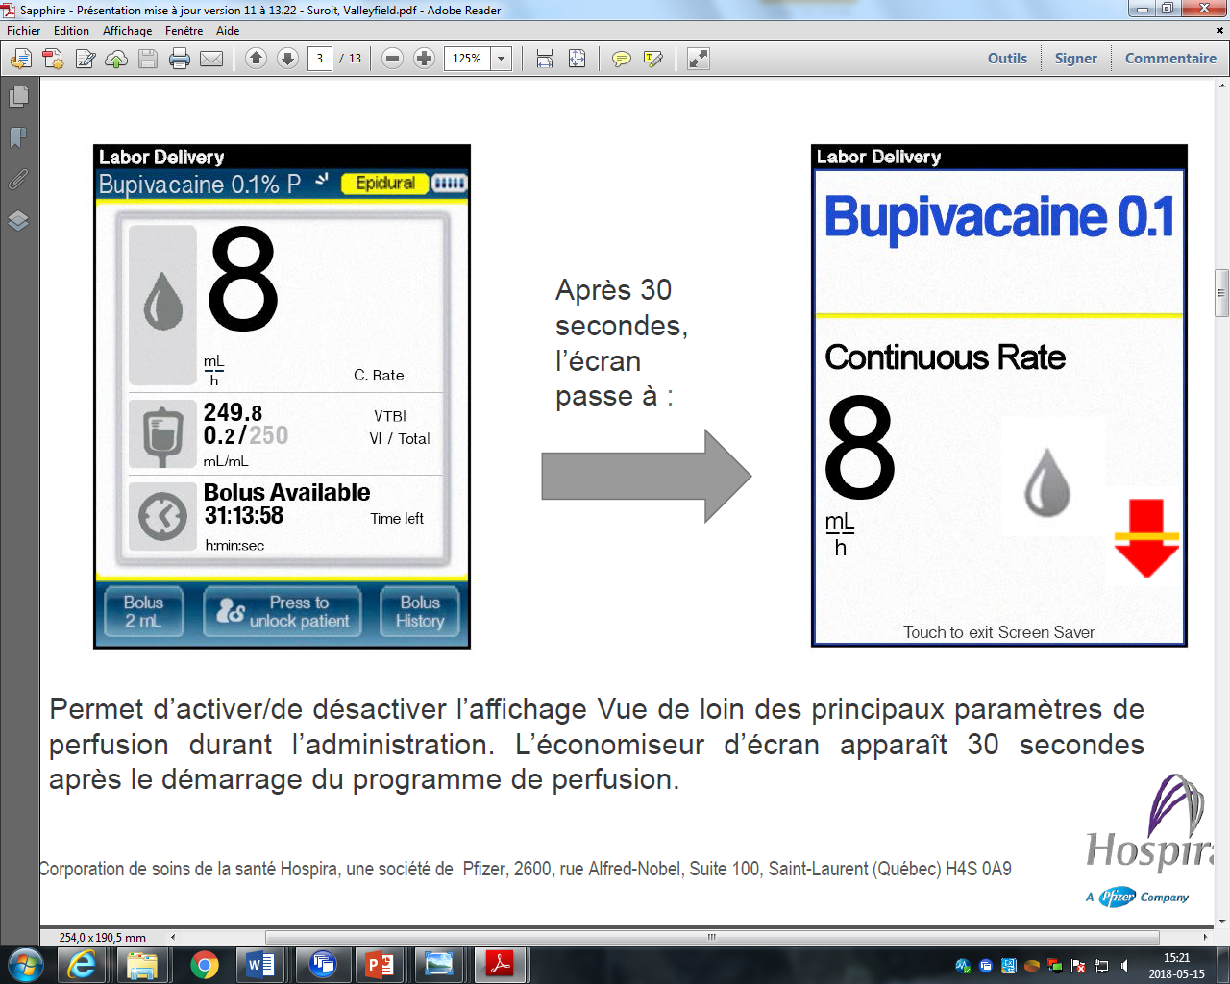
Écran principal
L’écran d’affichage principal consiste en un écran tactile destiné à la programmation des paramètres de perfusion et à la sélection des modes de perfusion.
Lorsqu’une perfusion est en cours, les paramètres de perfusion sélectionnés et d’autres informations pertinentes, telles que le temps restant avant la fin de la perfusion, apparaissent sur l’écran d’affichage principal.

Slide 5
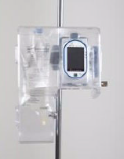
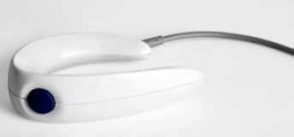
Autres accessoires de la pompe
Boîtier verrouillable
  Les boîtiers verrouillables sont des boîtiers de protection spécialement conçus pour empêcher l’accès au conteneur de médicament.
  Les boîtiers est fixé à un poteau au moyen d’un mini-support et permet d’installer des solutés de perfusion d’une capacité maximale de 500 ml.
Cordon bolus ACP
  Le cordon bolus à distance permet à l’usager d’administrer des bolus à la demande (dans les limites programmées par le personnel).
  La demande de bolus s’effectue en appuyant sur le bouton bleu du levier.
  Une pression sur le cordon bolus déclenche un signal sonore.

Slide 6
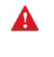
Branchement de l’appareil
Afin d’assurer une charge maximale et complète lors des situations d’urgence, l’appareil doit être branché en tout temps.
Le mode d’alimentation par batterie doit être utilisé uniquement dans les situations d’urgence et lors du déplacement des usagers dans l’hôpital.
Pour charger la batterie :
Branchez le cordon d’alimentation à une prise de courant électrique.
Assurez-vous que l’autre extrémité du cordon d’alimentation est bien branché à la pompe Sapphire.
Vérifiez que l’indicateur DEL de charge situé à l’avant de la pompe est allumé (témoin jaune clignotant). L’indicateur DEL cessera de clignoter lorsque la batterie sera complètement chargée.
Avant de charger la batterie, vérifiez que l’appareil est bien sec. Le non-respect de cette précaution peut compromettre la sécurité de l’usager!

Slide 7
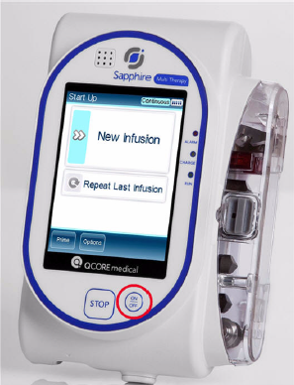
Mise sous tension de l’appareil
Mise en marche de la pompe
  Appuyez sur la touche « On/Off » située dans le coin inférieur droit de la pompe.
Mise hors tension de la pompe
  Appuyez sur la touche « On/Off » durant cinq (5) secondes sans interruption.
  Autre possibilité : Appuyez sur la touche « On/Off » et ensuite sur « Off » à partir de l’écran tactile.

Slide 8
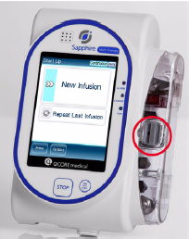
Préparation de la perfusion
Mettez la pompe en marche.
Connectez le conteneur destiné à la perfusion.
  Ouvrez l’emballage stérile de la tubulure.
  Fermez les clamps de la tubulure.
  Perforez le réservoir de la solution avec la tubulure.
  Vérifiez que la flèche de la cassette de perfusion est bien dirigée dans le sans de l’écoulement du liquide (vers le bas).
Ouvrez la porte de sécurité.
  À l’aide du pouce, poussez la porte vers l’extérieur.
  Maintenez la pression et ouvrez la porte de sécurité.

Slide 9
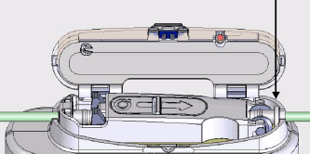
Préparation de la perfusion (suite)
Insérez la cassette.
  Insérez la cassette dans un angle, en plaçant la base dans la fixation métallique du compartiment de la cassette. Vérifiez que la flèche de la cassette pointe vers le bas.
  Cliquez sur la partie supérieure de la cassette de perfusion dans la fixation métallique.
  Vérifiez que les collerettes sont positionnées de chaque côté de la cassette de perfusion et qu’elles sont à l’intérieur du compartiment.

Slide 10
Préparation de la perfusion (suite)
Purgez la tubulure à l’aide de la pompe.
  Dans la barre d’outils de l’écran, appuyer sur la touche Purger.
  Validez sur la tubulure est déconnecté de l’usager en appuyant sur la touche « OK ». La purge commence.
  Pendant la purge, un cercle de progression s’affiche à l’écran indiquant un décompte. Par défaut, le temps de purge est de deux (2) minutes.
  Si la purge est terminé avant le temps d’arrêt par défaut, la purge automatique peut être arrêtée en appuyant sur la touche « Termin. Purge » ou en appuyant sur le bouton « STOP ».
  Durant la purge automatique par la pompe, les alarmes de détection d’air et d’occlusion sont inactivées. Vérifiez que tous les clamps sont ouverts et que la tubulure est exempte d’occlusion. Vérifiez que seul du liquide, et non de l’air, entre dans la tubulure.
Connectez la tubulure à l’usager.

Slide 11
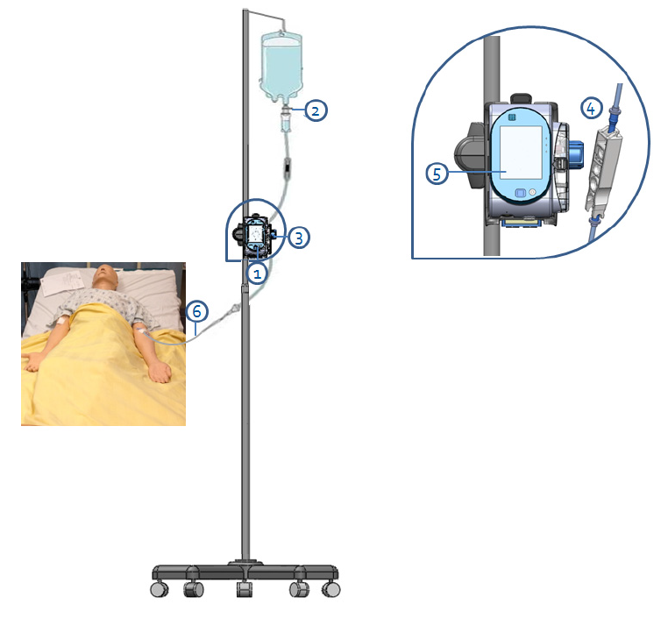
Préparation de la perfusion (suite)
Les différentes étapes pour la préparation de la perfusion sont présentées dans la figure suivante :
Mettez la pompe en marche.
Connectez le conteneur destiné à la perfusion.
Ouvrez la porte de sécurité.
Insérez la cassette.
Purger la tubulure à l’aide de la pompe.
Connectez la tubulure à l’usager.

Slide 12

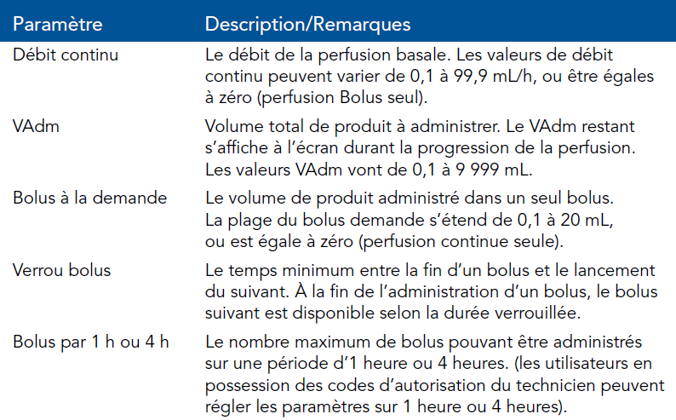
Mode Analgésie contrôlée par le patient (ACP)
Le mode ACP permet à la pompe d’administrer à une vitesse continue (facultatif) un médicament et permet d’administrer un nombre limité de bolus activés par l’usager.
La pompe Sapphire pour le mode de perfusion ACP est de couleur grise au CISSS Montérégie-Ouest.
Les paramètres suivants doivent être définis :

Slide 13
Mode Analgésie contrôlée par le patient (ACP)
Démarrage d’une perfusion ACP
Dans la barre des indicateurs, vérifiez que la pompe est en mode ACP.
Sélectionnez la touche « Nvelle perfus. ».
Si l’écran Méthode de dosage s’affiche, sélectionnez l’option « ml/h ».
Saisissez la valeur « Vadm » → « OK ».
Saisissez la valeur « Débit continu » → « OK ». (Le débit continu peut être de zéro.)
Entrez la valeur pour le « Bolus demandé » → « OK ».
Entrez la valeur « Verrou bolus » → « OK ».
Entrez le nombre maximal de bolus pouvant être administrés sur une période d’une (1) ou quatre (4) heures → « OK ».
Vérifiez les paramètres affichés à l’écran, puis appuyez sur « Confirmer ».
Pour commencer la perfusion, appuyez sur « Début ». L’écran Perfuse apparaît et la perfusion commence.

Slide 14
Mode Analgésie contrôlée par le patient (ACP)
Modification des paramètres
Interrompez la perfusion en appuyant sur la touche « Pause » ou, en cas d’urgence, à l’aide du bouton « STOP ».
Dans la barre d’outils, appuyez sur « Aff/Modif ».
Sélectionnez la case du paramètre à modifier.
Entrez la nouvelle valeur du paramètre → « OK ».
Pour confirmer et enregistrer les modifications, appuyez sur « OK ».
Reprendre la perfusion en appuyant sur « Contin. Perf. » → « OK ».
La perfusion doit être interrompue avant toute modification des paramètres.

Slide 15
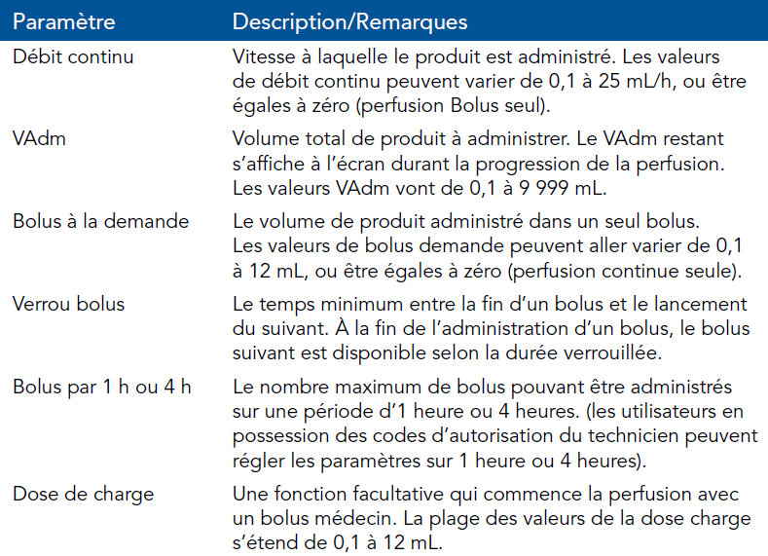
Mode Péridurale
Le mode Péridurale permet à la pompe d’administrer des perfusion épidurales.
L’administration épidurale doit être effectuée à l’aide de cathéters spécialement conçus pour ce type de perfusion (tubulure jaune).
La pompe Sapphire pour les perfusions épidurales est de couleur jaune au CISSS Montérégie-Ouest.
Les paramètres suivants doivent être définis :

Slide 16
Mode Péridurale
Démarrage d’une perfusion épidurale
Dans la barre des indicateurs, vérifiez que la pompe est en mode Péridurale.
Sélectionner la touche « Nvelle perfus. ».
Si l’écran Méthode de dosage s’affiche, sélectionnez l’option « ml/h ».
Saisissez la valeur « Vadm » → « OK ».
Saisissez la valeur « Débit continu » → « OK ».
Entrez la valeur pour le « Bolus demandé » → « OK ». (La valeur peut être de zéro).

Slide 17
Mode Péridurale
Entrez la valeur « Verrou bolus » → « OK ».
Entrez le nombre maximal de bolus pouvant être administrés sur une période d’une (1) ou quatre (4) heures → « OK ».
Si le message Ajouter dose de charge s’affiche, spécifiez si vous souhaitez une dose de charge. Si oui, entrez la valeur pour la « Dose de charge » → « OK ».
Vérifiez les paramètres affichés à l’écran, puis appuyez sur « Confirmer ».
Pour commencer la perfusion, appuyez sur « Début ».
L’écran Perfuse apparaît et la perfusion commence.
  Lors de l’initiation d’une nouvelle perfusion, il faut déduire 10 mL (volume de la tubulure) du VAP pour éviter d’avoir de l’air dans la tubulure. Par exemple, pour l’administration d’un sac de 100 mL de solution, il faudrait indiquer 90 mL pour le VAP.

Slide 18
Mode Péridurale
Modification des paramètres
Interrompez la perfusion en appuyant sur la touche « Pause » ou, en cas d’urgence, à l’aide du bouton « STOP ».
Dans la barre d’outils, appuyez sur « Aff/Modif ».
Sélectionnez la case du paramètre à modifier.
Entrez la nouvelle valeur du paramètre → « OK ».
Pour confirmer et enregistrer les modifications, appuyez sur « OK ».
Reprenez la perfusion en appuyant sur « Contin. Perf. » → « OK ».
La perfusion doit être interrompue avant toute modification des paramètres.

Slide 19
Mode Péridurale
Administration d’un bolus par l’infirmière
Dans la barre d’outils de l’écran, appuyez sur « Aff/Modif ».
Sélectionnez « Bolus médecin ».
Saisissez le mot de passe approprié → « OK ».
Le mot de passe au CISSS Montérégie-Ouest est 1300.
Saisissez le volume du bolus → « OK ».
Pour lancer le bolus, appuyez sur « OK ».
Le message Bolus médecin apparaît et le bolus est lancé.

Slide 20
Activation de la fonction Verrou Patient
La fonction Verrou Patient empêche le personnel non autorisé ainsi que l’usager et sa famille de modifier les paramètres de la pompe à perfusion.
Lorsque cette fonction est activée, seules des fonctionnalités limitées sont disponibles. Durant le verrouillage patient, la touche de fonction « Pause » n’est pas disponible. Pour interrompre la perfusion, la touche « STOP » doit être utilisée.
Un mot de passe est requis pour déverrouiller la pompe.
Au CISSS Montérégie-Ouest, le mot de passe est 1300.
Pour activer la fonction Verrou Patient :
Dans la barre d’outils, appuyez sur « Verrou ».
Sélectionnez « Verrou patient ».
Pour désactiver la fonction Verrou Patient :
Appuyez sur « App. Pr. Déver. Patient ».
Saisissez le mot de passe à l’aide du clavier, puis appuyez sur « OK ».

Slide 21
Fin de la perfusion
Lorsque la perfusion est terminée (Vadm programmé entièrement administré), la pompe active automatiquement la valeur MVO, soit la valeur par défaut ou le débit de la perfusion selon le plus faible des deux, et affiche le récapitulatif de la perfusion :
  VI : Volume perfusé.
  Débit : Débit final auquel la perfusion a été administré.
  Temps total : Durée totale de la perfusion.

Slide 22
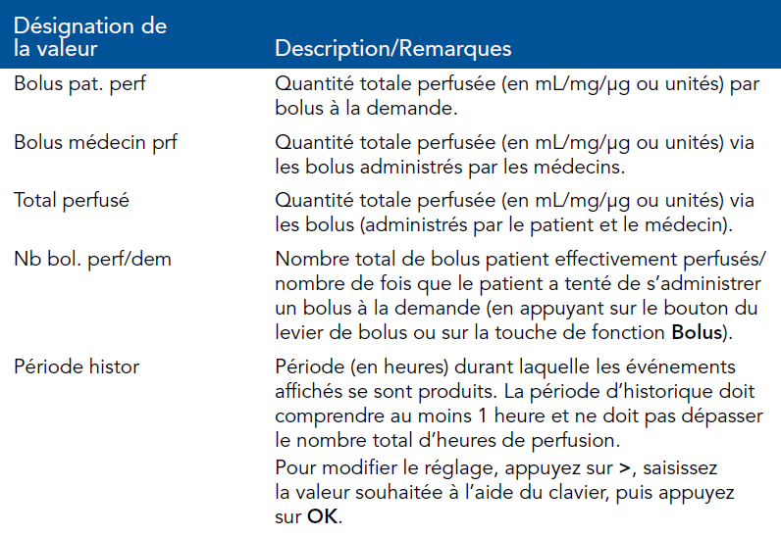
Historique des bolus
Cet écran s’affiche uniquement dans le mode de perfusion ACP.
Il fournit un récapitulatif de tous les évènements de bolus qui se sont produits pendant une période définie.
Pour accéder à l’écran « Histor. Bolus », appuyez sur « Aff/Modif », puis sur « Histor. Bolus ».
Les informations accessible à partir de l’historique des bolus :

Slide 23
Historique de l’administration
Cet écran fournit un récapitulatif du volume administré pendant une période définie.
Pour accéder à l’écran d’historique de l’administration, appuyez sur « Aff/Modif », puis sur « Histor. Admin ».
Effacement du volume perfusé cumulé
Appuyez sur « App. Pr. Déver. Patient ».
Entrez le mot de passe → « OK ».
Appuyez sur « Aff/Modif ».
Appuyez sur « Eff. Vol. Perf. ».
Répondez « Oui » à la question : Effacer volume perfusé (VP) cumulé? La volume total administré sera mis à zéro (0) ml.

Slide 24
Nettoyage et désinfection de l’appareil
Après l’utilisation de la pompe Sapphire chez un usager, elle doit être nettoyée et désinfectée conformément au protocole en vigueur dans l’établissement.
Lorsque la pompe Sapphire a été utilisée chez un usager en précautions additionnelles, utilisez les lingettes désinfectantes appropriées.
Par exemple, chez un usager en précautions additionnelles SARM, ce sont les lingettes humides de peroxyde d’hydrogène qui doivent être utilisées.
Avant le nettoyage et la désinfection de la pompe, vérifiez que:
  La pompe est déconnectée de l’usager.
  La tubulure a été retirée de la pompe.
  La pompe est hors tension.
Ne laissez pas de liquide pénétrer dans le corps de la pompe, les orifice du haut-parleur ou le logement de la batterie pendant le nettoyage et la désinfection de la pompe.

Slide 25
Gestion des alarmes – Air dans la tubulure
L’écran de la pompe affiche le message : AIR DANS LA TUBULURE. La pompe s’arrête automatiquement.
Assurez-vous de déconnecter la tubulure de l’usager avant d’entreprendre les démarches pour éliminer l’air dans la tubulure.
Appuyez sur « Silence » → « OK ».
Entrez le mot de passe → « OK ».
Appuyez sur « Purger » et suivez les instructions à l’écran jusqu’à la purge complète de l’air dans la tubulure.
Reconnectez la tubulure à l’usager.
Appuyez sur « Contin. Perf. » pour redémarrer la perfusion.

Slide 26
Gestion des alarmes – Occlusion
L’écran de la pompe affiche le message : OCCLUSION EN AMONT, OCCLUSION ou OCCLUSION EN AVAL. La pompe s’arrête automatiquement.
  Occlusion en amont : Occlusion entre le sac de perfusion et la pompe.
  Occlusion en aval : Occlusion entre la pompe et l’usager.
  Appuyez sur « Silence » → « OK ».
  Appuyez sur « App. Pr. Déver. Patient ».
  Entrez le mot de passe → « OK ».
  Pour éliminer les occlusions, vérifiez que :
    Les clamps sont bien ouverts.
    La cassette de perfusion est bien placée.
    La tubulure n’est pas coincée, ni pliée.
    La connexion à l’usager est exempte d’occlusion (ex. perméabilité de la veine).
  Lorsque l’occlusion est éliminée, appuyez sur « OK » pour continuer.

Slide 27
Références et évaluation
QCORE Medical Ltd (2013). Manuel d’utilisation : Pompes à perfusion dédiées et traitement combiné Sapphire [PDF]. Repéré à https://services.telesantebretagne.org/lrportal/documents/138946/313588/hospira_sapphire_manuel_utillisation.pdf/2c00aa04-a5b5-46f2-9068-892ac968e37b
Pompe à perfusion Sapphire – Aide-mémoire. Mode ACP avec bibliothèque de médicaments.
Évaluation à compléter
https://fr.surveymonkey.com/r/SapphireHospira
Cliquez sur le lien pour procéder à l’évaluation (sur le WEB).

